Slide 1
นำเสนองาน Rails framework
จัดทำโดย นายอาณัฐชัย ปิ่นแก้ว
57160613

Slide 2
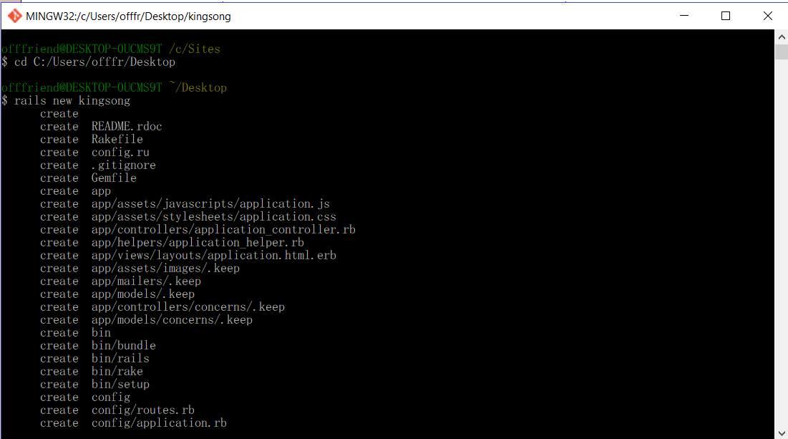
1.เข้าสู่โปรแกรม git bash และทำการพิมพ์ cd C:/User/offfr/Desktop และพิมพ์คำสั่ง rails new kingsong ไฟล์ kingsong ก็จะไปปรากฏที่หน้าเดสท๊อบ

Slide 3
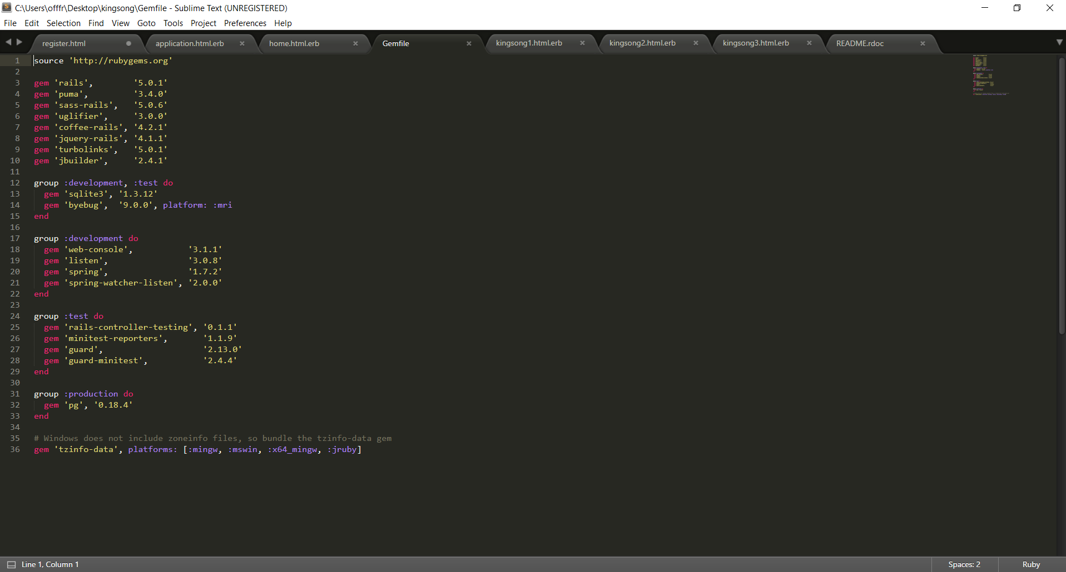
2.ทำการแก้ไฟล์ gemfile ในโฟล์เดอร์ kingsong

Slide 4
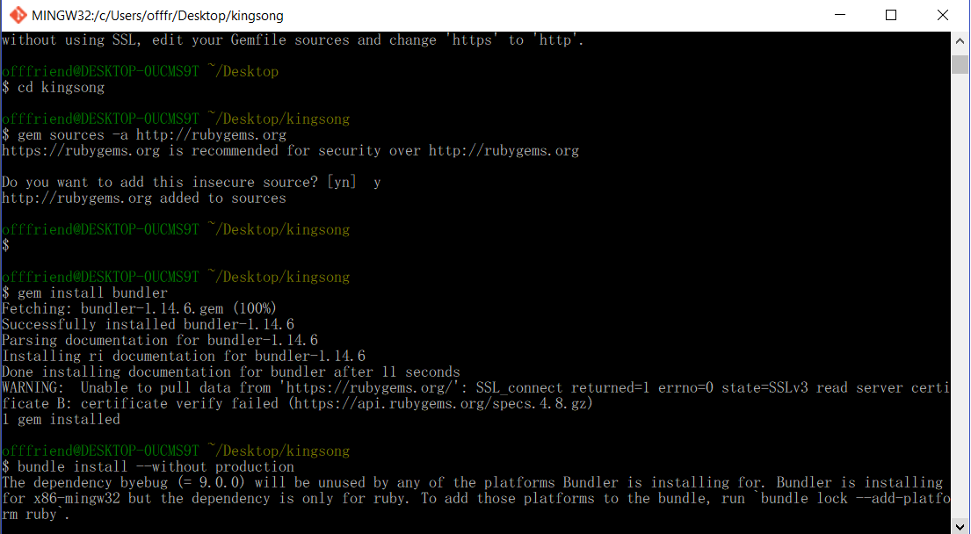
3.เข้าไปใน kingsong และพิมพ์คำสั่ง gem sources –a http://rubygems.org เลือก y และพิมพ์ gem install bundler ตามลำดับ

Slide 5
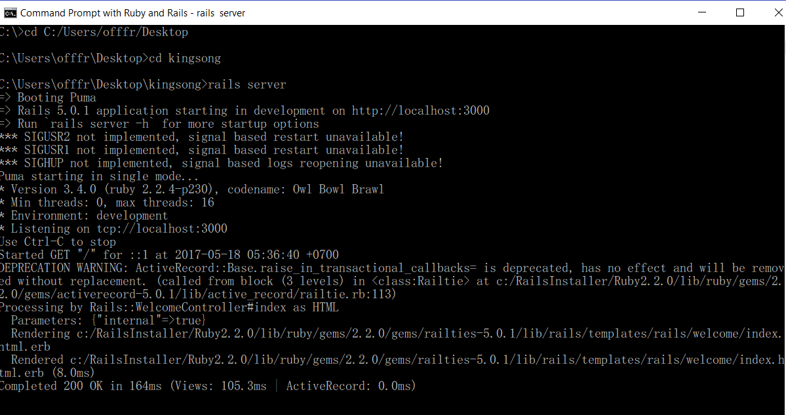
4.ทำการ update bundle และเข้า cmd cd เข้าไปตามภาพ และพิมพ์คำสั่ง rails server

Slide 6
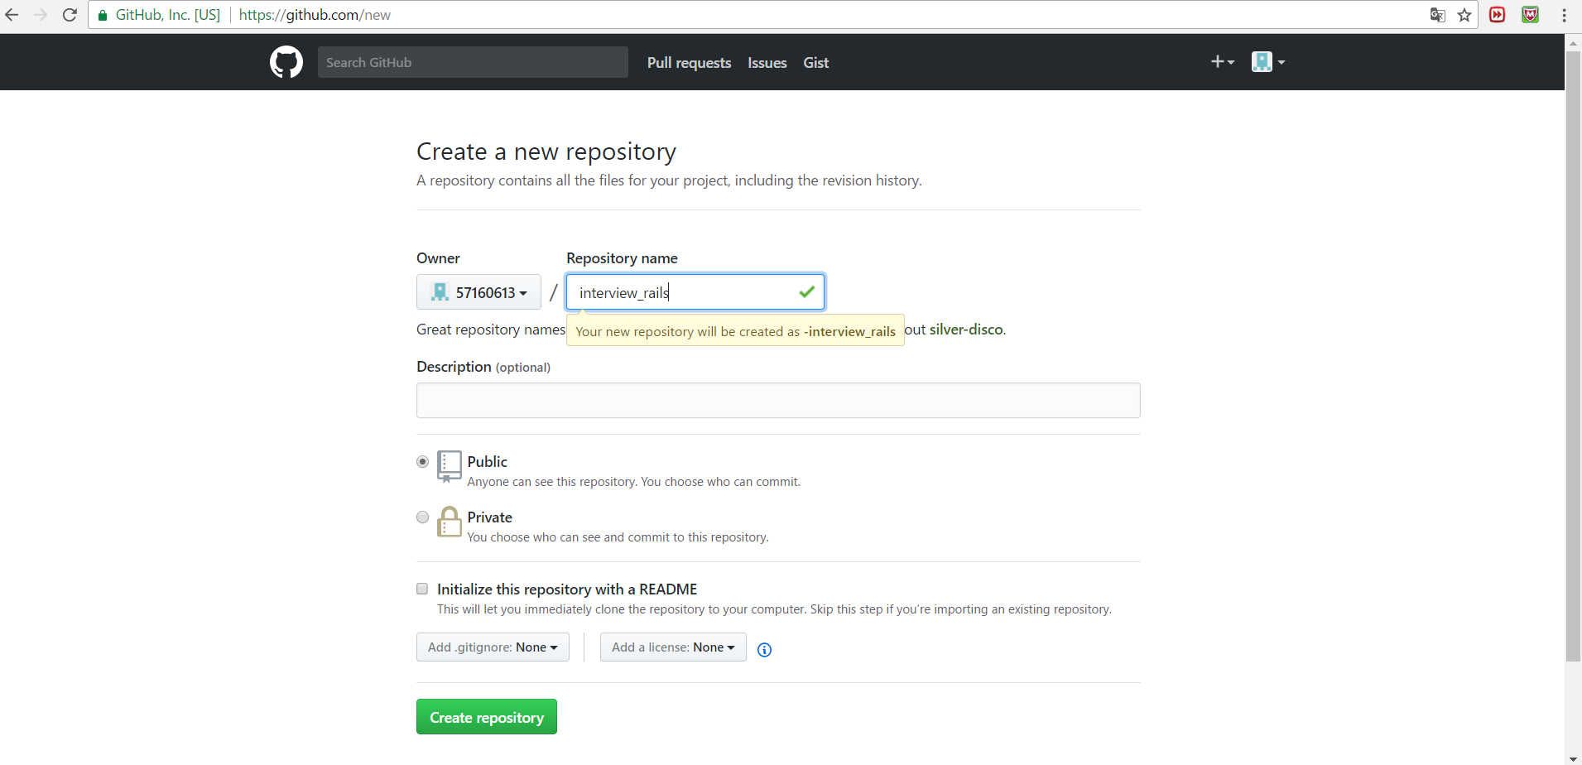
5.สร้าง repo ชื่อ interview_rails ใน githup

Slide 7
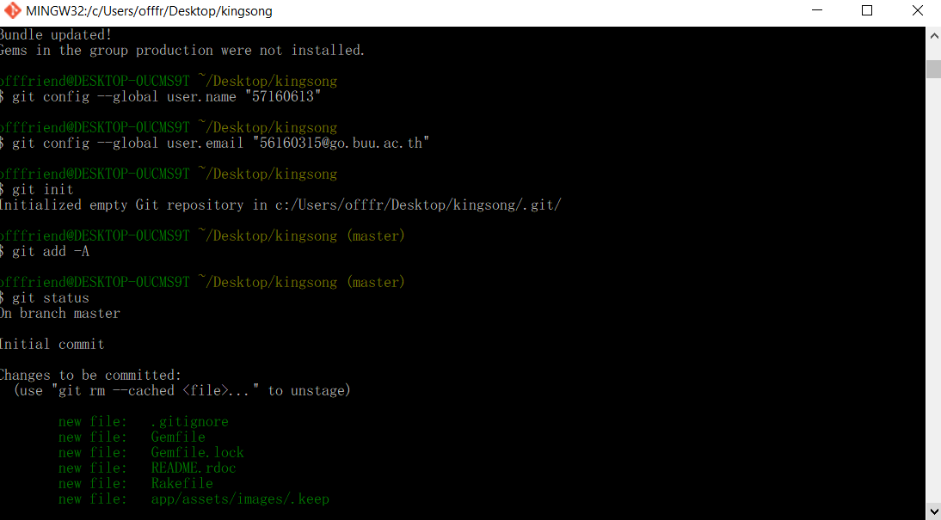
6.พิมพ์คำสั่ง git –gobal user.(ชื่อและอีเมล) ตามด้วย git init และ git add –A และ git status ตามลำดับ

Slide 8
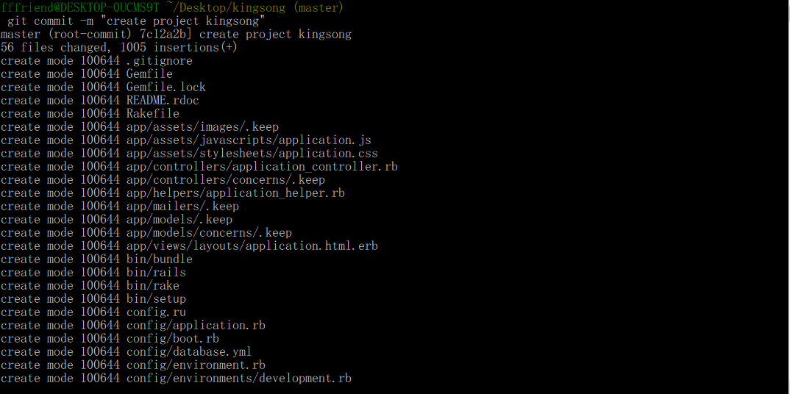
7.ทำการ create project โดยพิมพ์ git commit –m “create project kingsong”

Slide 9
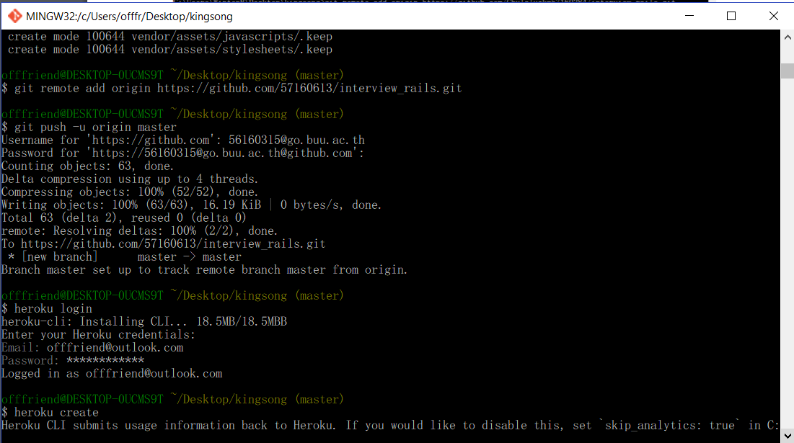
8.ทำการส่งลิ้งค์githupของเรา ไปหา git ปลายทาง

Slide 10
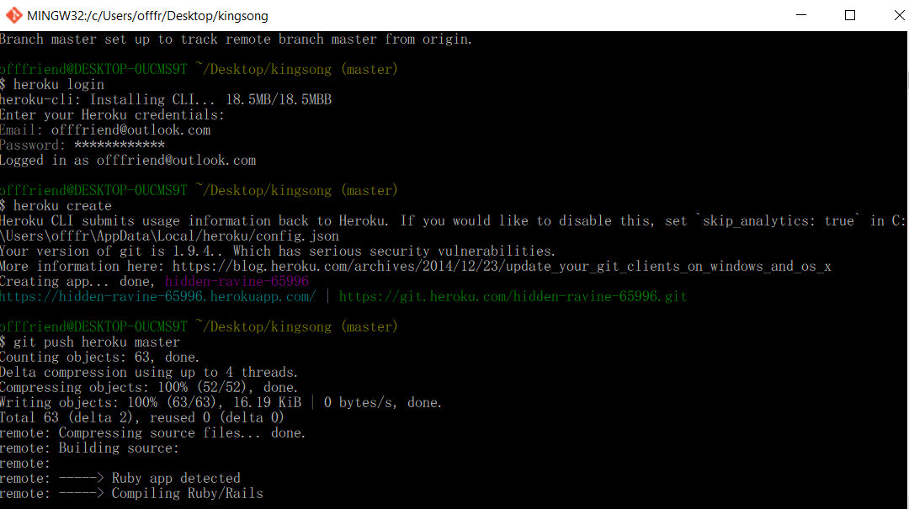
9.Login Heroku เมื่อล็อกอินเสร็จแล้วก็ทำการ create Heroku และก็ส่ง ขึ้น git

Slide 11

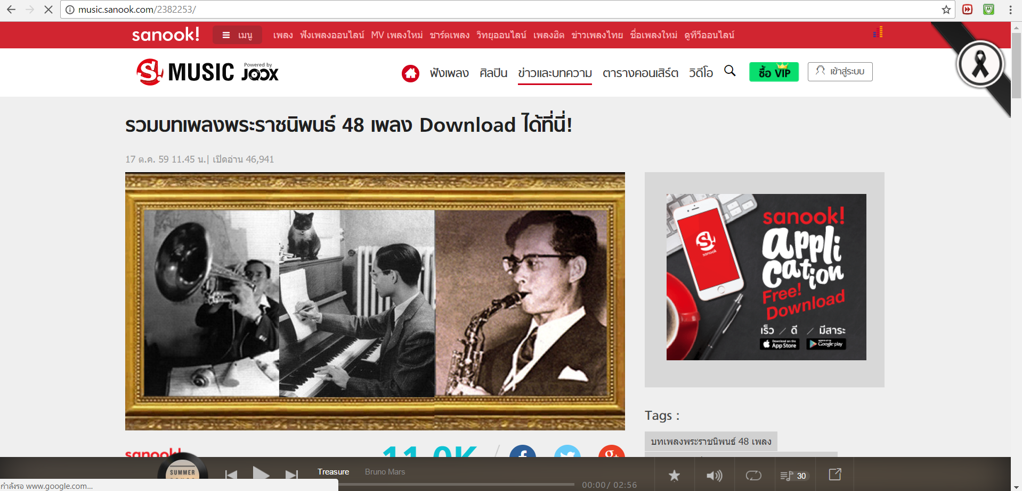
10.หน้าเว็ป เมื่อกดไปที่ข้อความว่า “รวมเพลงพระราชนิพนธ์”ก็จะไปที่เว็ปรวมเพลง พระราชนิพนธ์ทั่งหมด

Slide 12
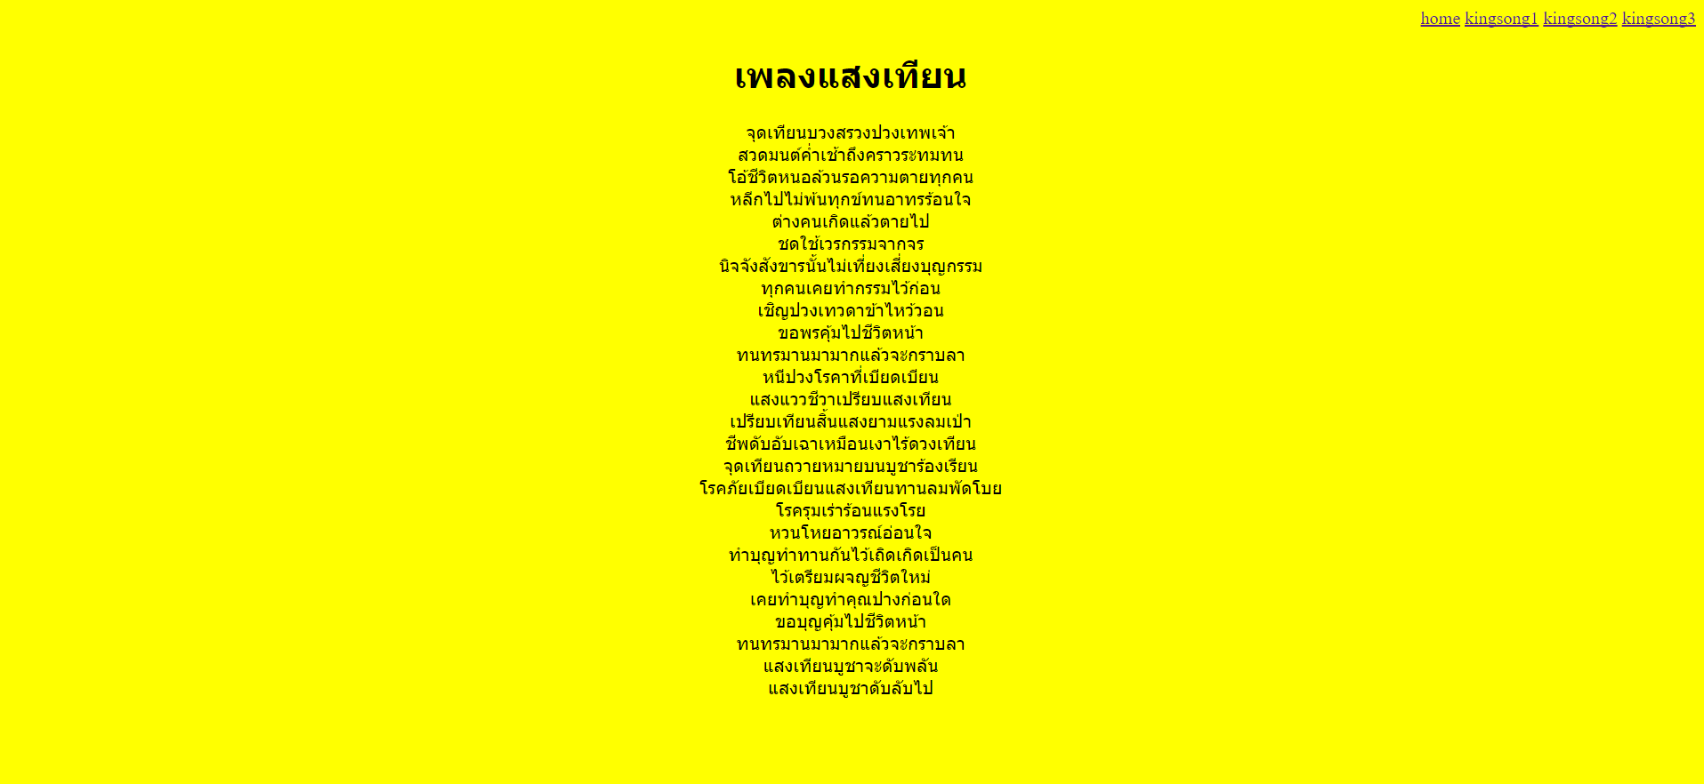
11.เมื่อกดไปที่ kingsong1

Slide 13
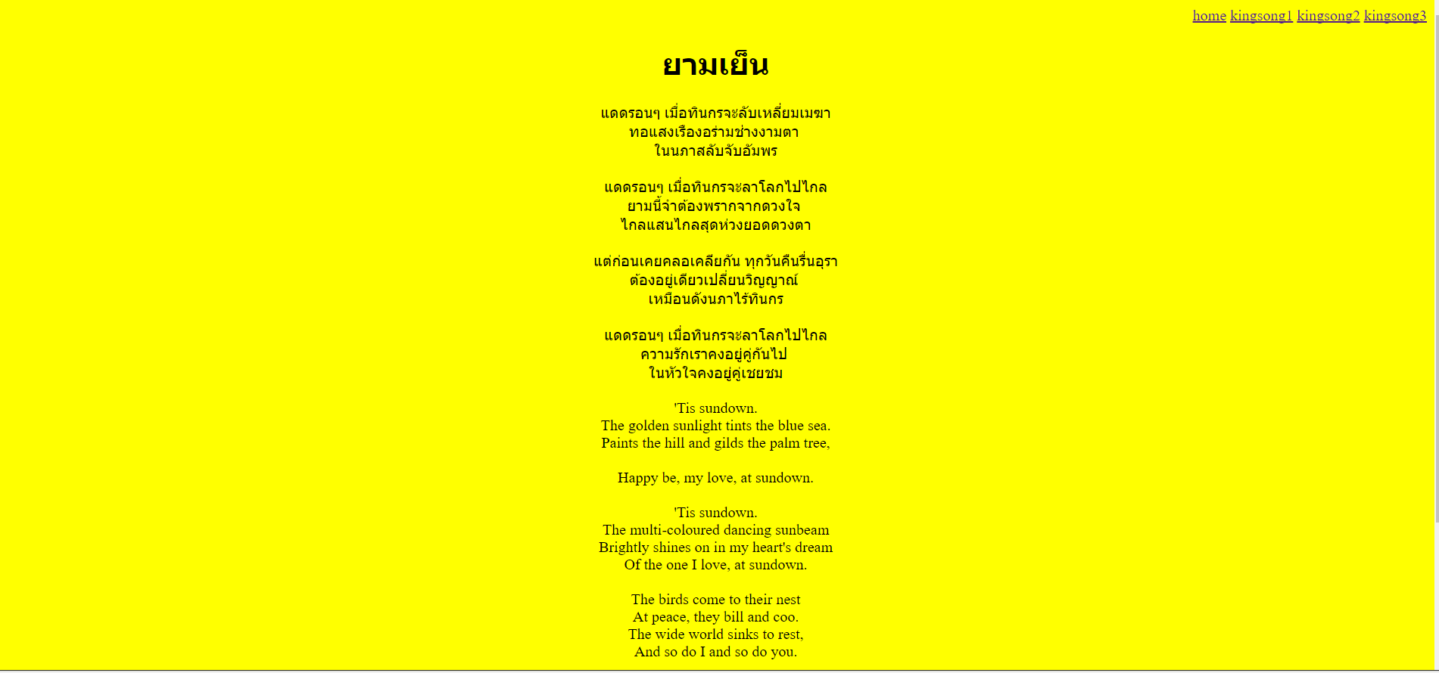
12.เมื่อกดไปที่ kingsong2

Slide 14
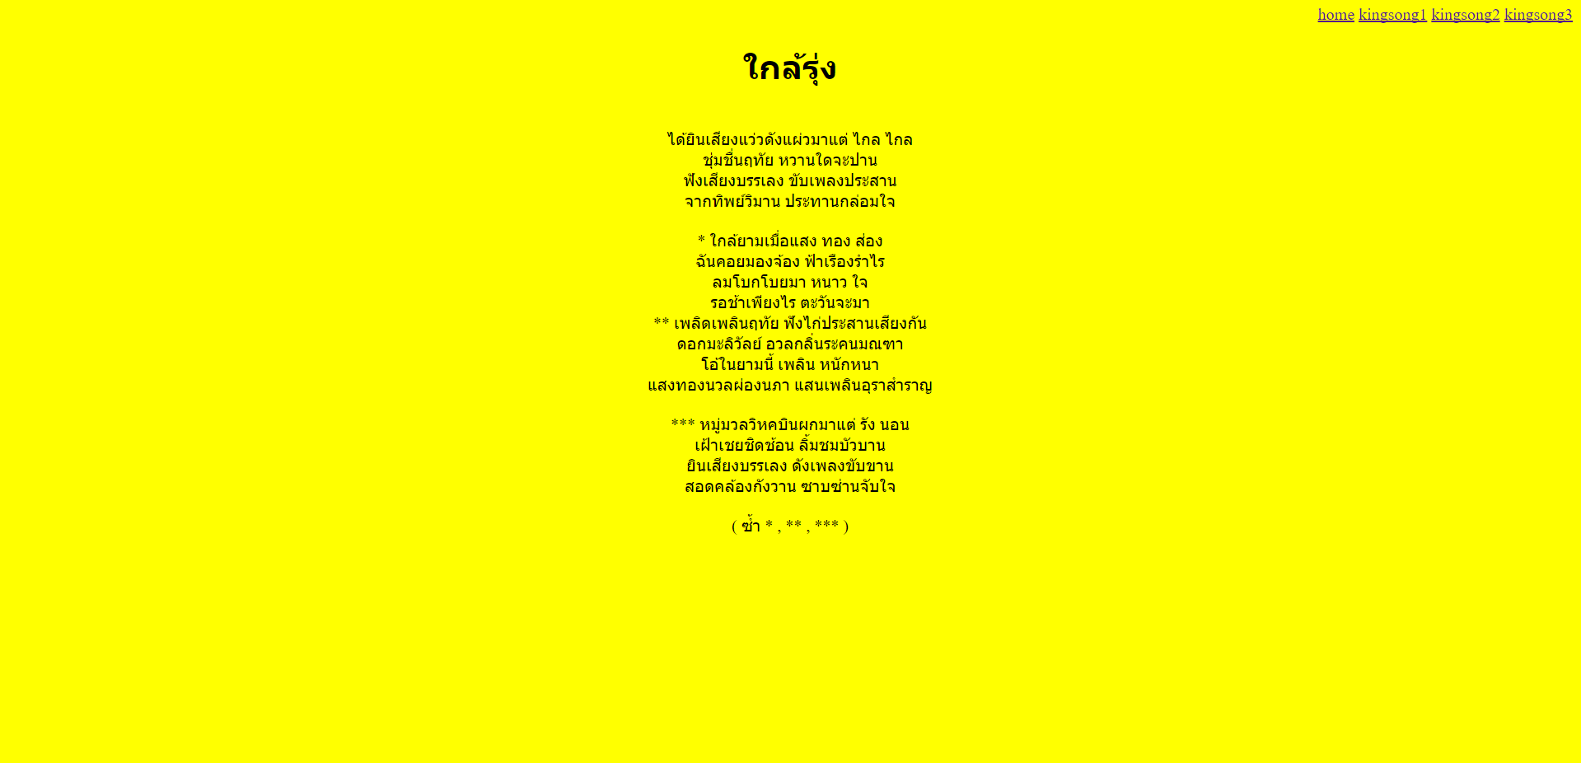
13.เมื่อกดไปที่ kingsong3

Slide 15
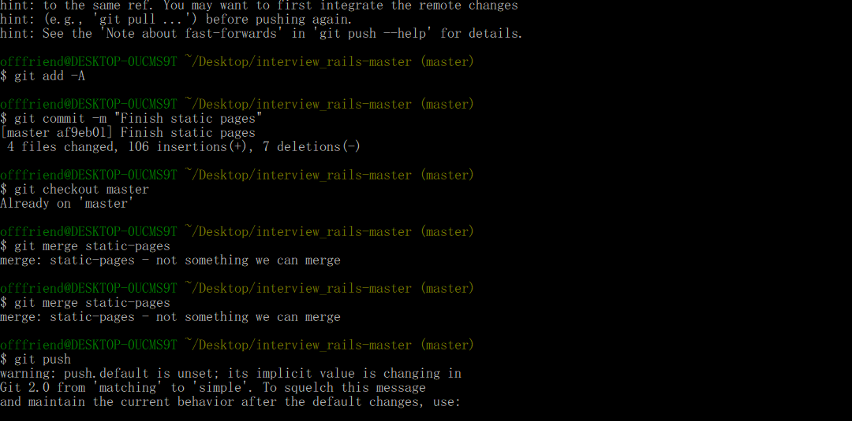
14.ทำการเอาข้อมูลส่งไปยัง github

Slide 16
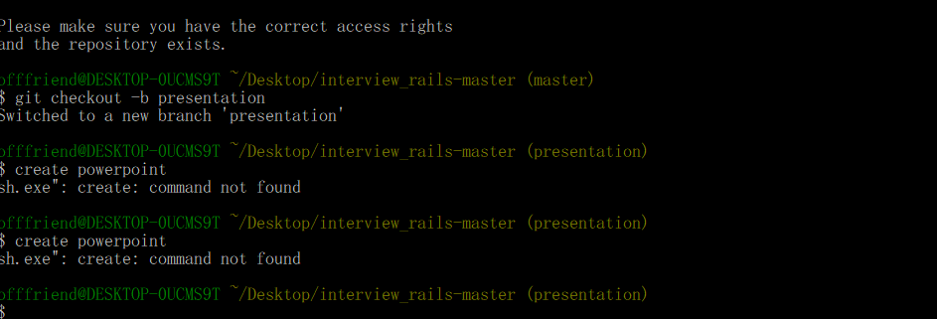
15.สร้างเอกสาร powerpoint มาในโฟลเดอร์ในเครื่อง

Slide 17
16.ทำการส่งไฟล์งาน
git add –A
git commit -m "Finish presentation"
git checkout master
git merge presentation
git push

Slide 18
จบการนำเสนอ

